Slide 1
2022-10-22
Hyperparameter tunning

Slide 2
Hyperparameter tunning 이란?
Parameter 란?
매개변수
모델 내부에서 결정되는 변수(변경 할 수 없음)
Ex) 정규분포의 평균, 표준편차, 선형회귀 계수 등등
Hyperparmeter 란?
초 매개변수
모델 학습 과정에 반영되는 값(변경 가능)
학습률, 손실함수, 배치 사이즈
Hyperparmeter tunning?
모델을 최적화 하기위해 hyperparameter를 조정하는 것

Slide 3
Hyperparameter 종류
학습률
은직층 개수
배치 사이즈
모멘텀
에폭 횟수
손실 함수 종류

Slide 4
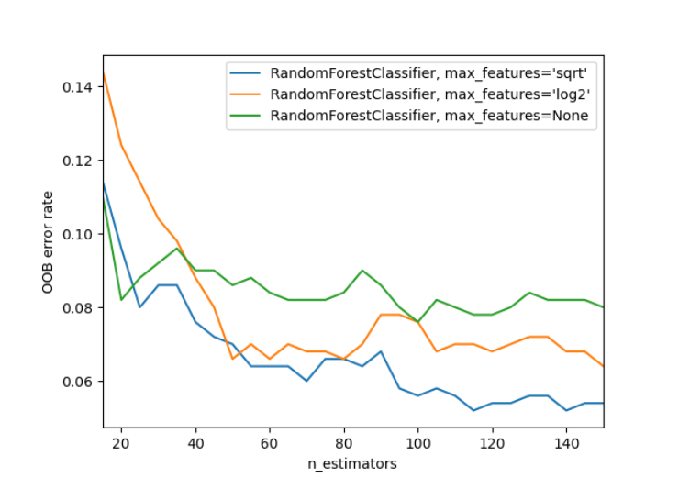
Hyperparameter tunning 이 필요한 이유
Max_featurews 값이 달라짐에 따라서 결과가 다르게 나타나게 된다.

